Slide 1
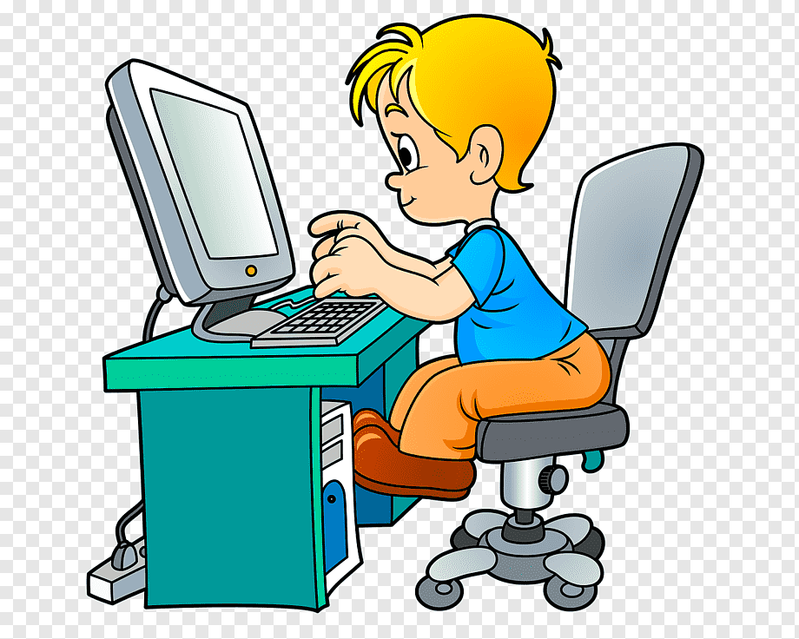
Муниципальное бюджетное дошкольное образовательное учреждение – детский сад общеразвивающего вида с приоритетным осуществлением деятельности по художественно-эстетическому развитию воспитанников № 424 Городской конкурс «Знатоки безопасности» «Информационная безопасность»
Команда «Кибердетки»
Воспитатель: Юсупова Елена Николаевна

Slide 2
Цель проекта: сформировать навыки ответственного и безопасного поведения в сети Интернет, обучить способам защиты от негативного контента в сети Интернет и мобильной связи.
Задача проекта: научить детей пользоваться правилами безопасного поведения детей в сети Интернет
Гипотеза: обучение детей безопасному поведению в Интернете повысит информационную грамотность детей старшего дошкольного возраста
Объект исследования: правила информационной безопасности
Название команды: «Кибердетки»
Девиз команды:
Наша команда дружна, как семья,
Мы кибердетки, а значит друзья!
Эмблема:

Slide 3
Актуальность проекта:
У детей в старшем дошкольном возрасте начинают появляться первые сотовые телефоны, а значит появляется неконтролируемый доступ к играм, различным видео, незнакомым звонкам и т.д.
Сегодня современные дети особенно подвержены влиянию СМИ, телевидению, общению с телефонами, планшетами, компьютерами, большому влиянию сети Интернет. Ребенок получает доступ к информации, которая может нести негативный характер и отрицательно влиять на развитие ребёнка.
Решение этих вопросов должно обеспечить сохранение и укрепление психологического и социального здоровья ребенка, способствовать улучшению нравственно-психологического климата в детской среде.
Именно поэтому мною была взята такая острая и актуальная тема как «Информационная безопасность детей в сети Интернет».
Федеральный закон от 29.12.2010 № 436-ФЗ «О защите детей от информации, причиняющей вред их здоровью развитию»

Slide 4
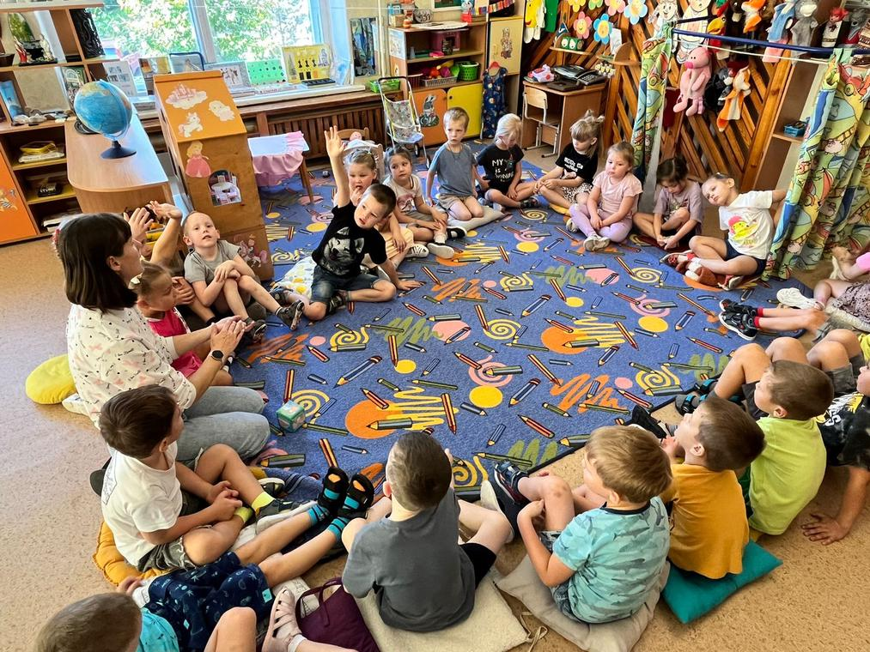
Постановка проблемы:
На утреннем круге было обсуждение ситуаций:
что делать, если на адрес электронной почты приходят незнакомые письма (спам), а на телефон родителей звонят с незнакомых номеров?
Дети вспоминали реальные ситуации, которые происходят с их родителями.
Было принято решение создать проект «Информационная безопасность» и найти способы и решения как поступать в подобных ситуациях?
?

Slide 5
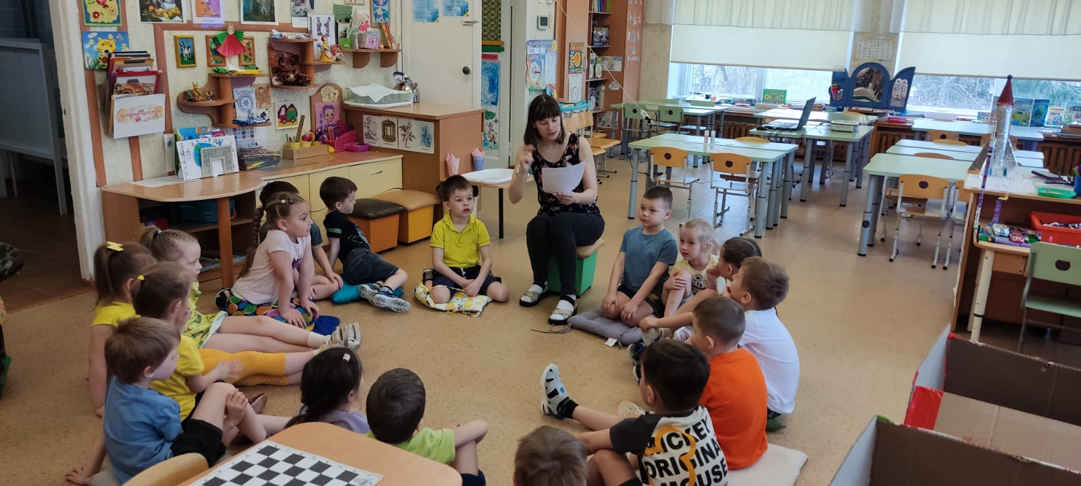
ПОДГОТОВИТЕЛЬНЫЙ ЭТАП
Технология «Ежедневный круг»
Беседа с детьми на темы:
- «Что такое информационная безопасность?», «Зачем нужен интернет?», «Кто такие киберпреступники?», «Чем может быть опасен Интернет?»
Разгадывание загадок на тему:
«Компьютер», «Интернет», «Телефон»

Slide 6
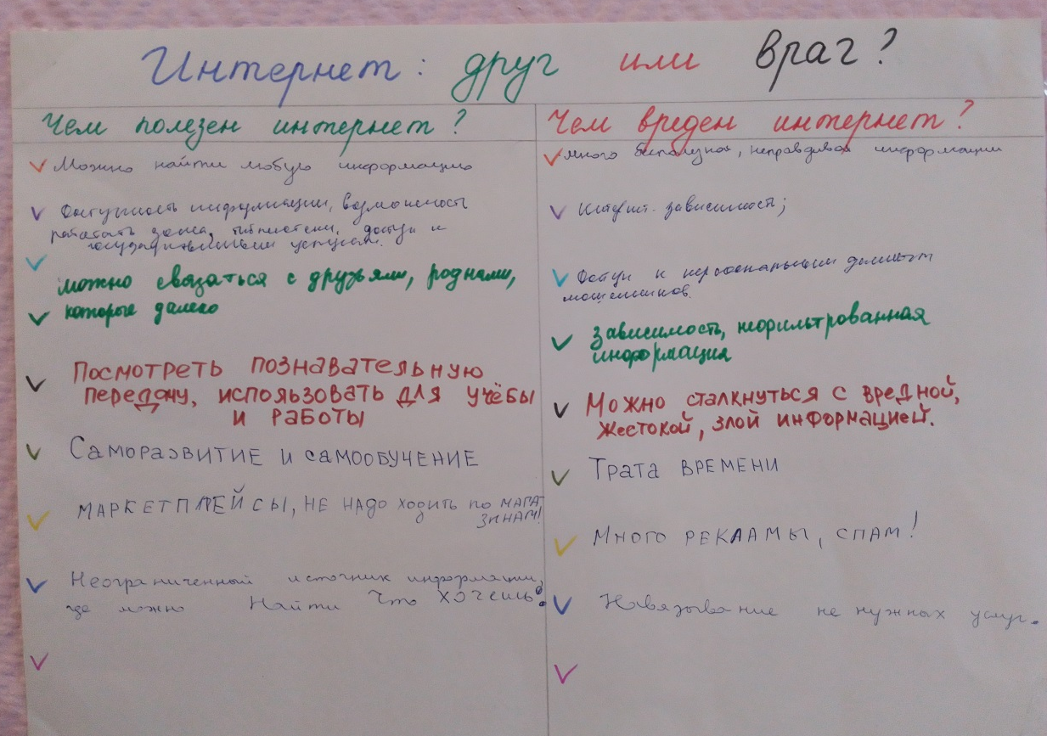
Технология «К родителям через детей» (авт.Н.П. Гришаева)
Опрос родителей на тему: «Интернет: друг или враг?
Чем полезен интернет и чем вреден?»
Дети попросили родителей поделиться мнением в чём польза и вред интернета.
Гость в группе «Моя профессия и компьютер».
В гости приходили родители и рассказывали о своей работе, связанной с компьютерными технологиями, Интернетом, персональными данными

Slide 7
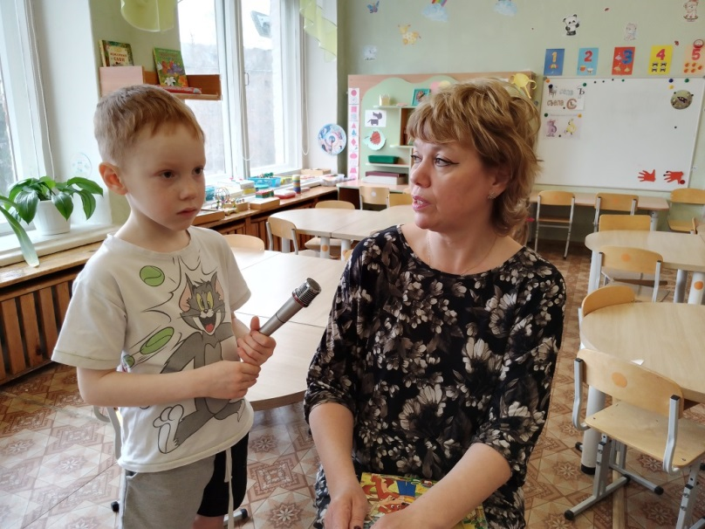
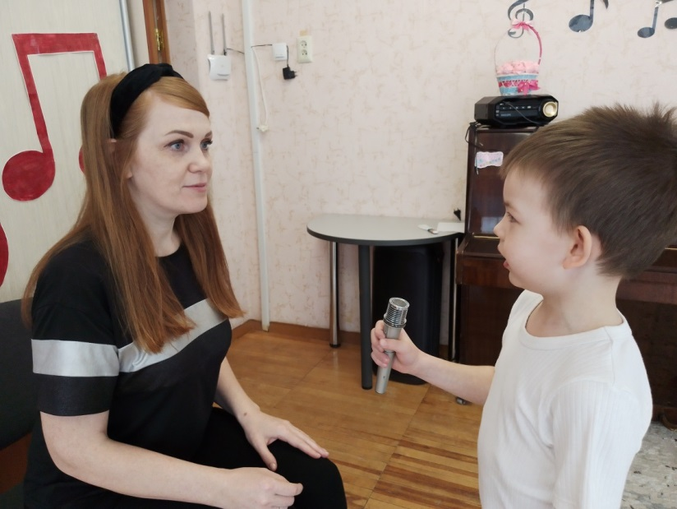
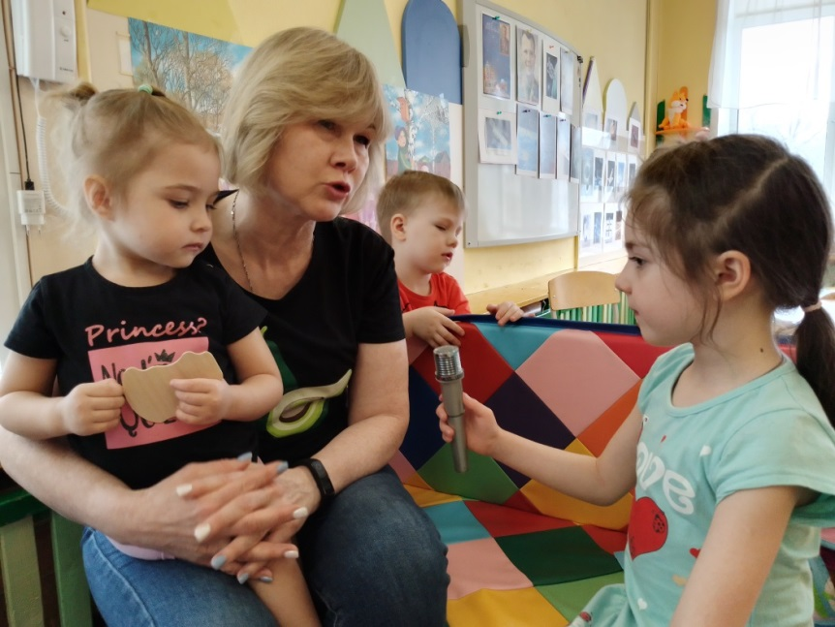
Технология интервьюирования. Детское интервью
Ребята спросили у сотрудников детского сада, что такое информационная безопасность? Как защитить свои персональные данные?
И вот какие ответы получили юные корреспонденты:
Информационная безопасность – это
использование интернет-ресурсов без ущерба для себя.
Важно не переходить по подозрительным ссылкам,
Не отвечать на сообщения незнакомцев,
не сообщать им свои данные.
Чтобы сохранить личные данные –
нужно придумать очень сложный пароль,
состоящий из английских и русских букв,
символов и различных знаков.

Slide 8
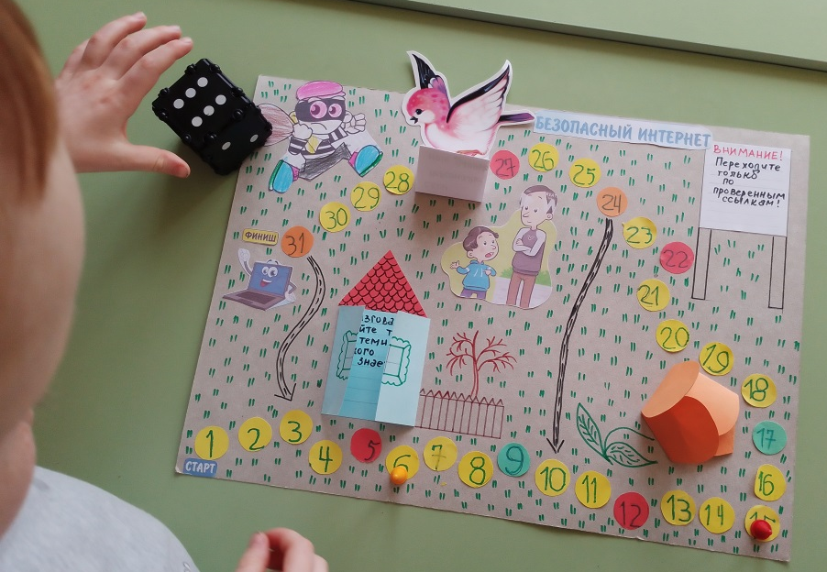
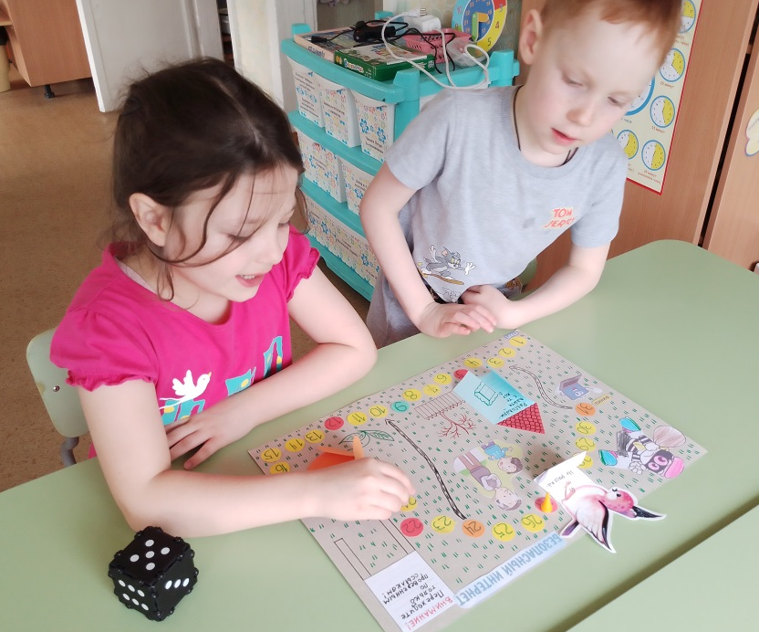
2.ПРАКТИЧЕСКАЯ ЧАСТЬ
Создание игры «Ходилка-бродилка»
«Безопасный интернет».
Игра включает в себя прохождение пути с помощью кубика и фишек. По правилам игры участники могут пропустить ход и оказаться на локации (дом, цветок, доска объявлений, птица) и повторить правило безопасного поведения в интернете, а также дополнительные ходы и ход возврата по стрелке.
Ребята с удовольствием играют в эту игру и с лёгкостью запоминают правила поведения в интернете.

Slide 9
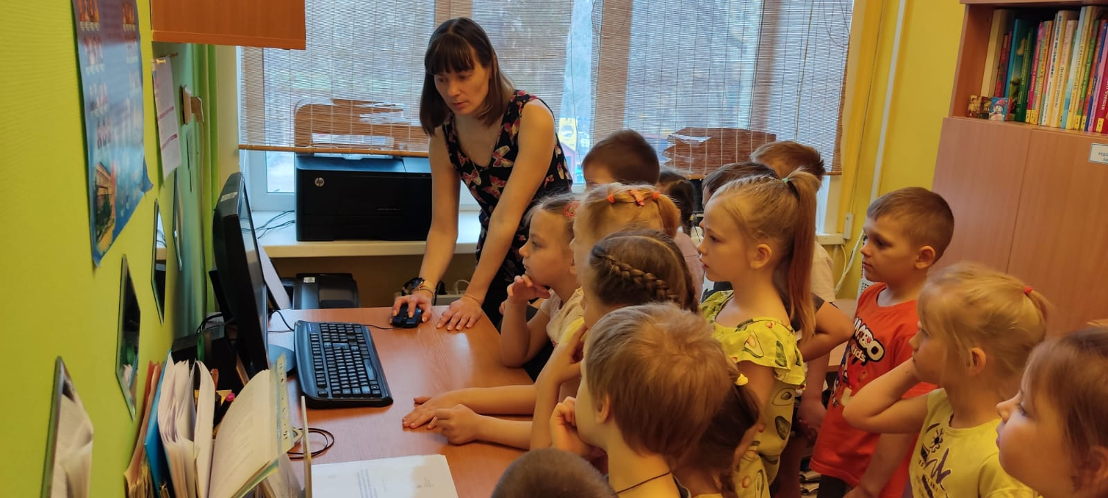
Экскурсия на рабочие места работников детского сада
Очень было интересно узнать и посмотреть как выглядит компьютер и из чего он состоит. Ребята узнали такие слова как монитор, системный блок, клавиатура, проводная мышь. Увидели как включается компьютер, какими возможностями он обладает. Оказывается на компьютерах есть пароли, которые знают только работники, очень сложные и защищают данные компьютера от взлома.

Slide 10
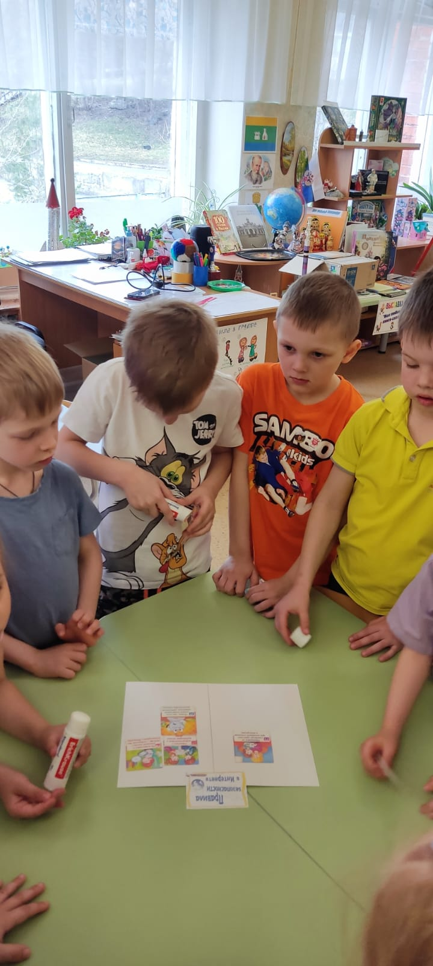
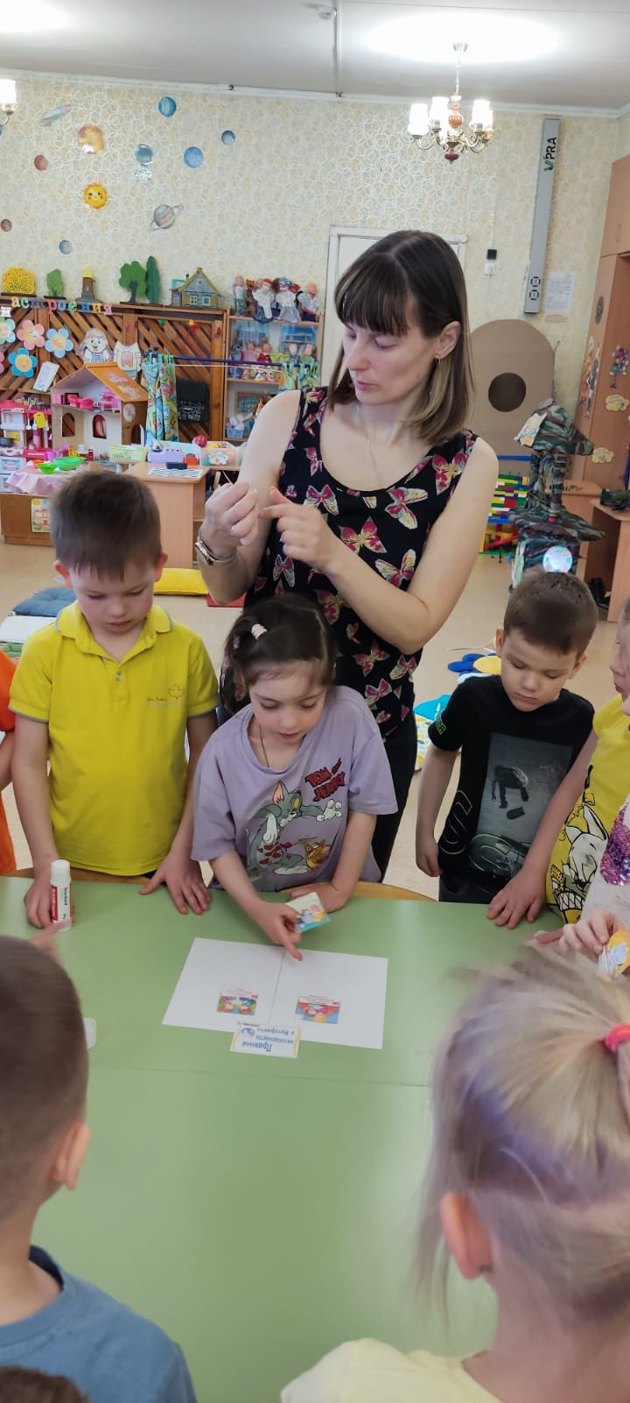
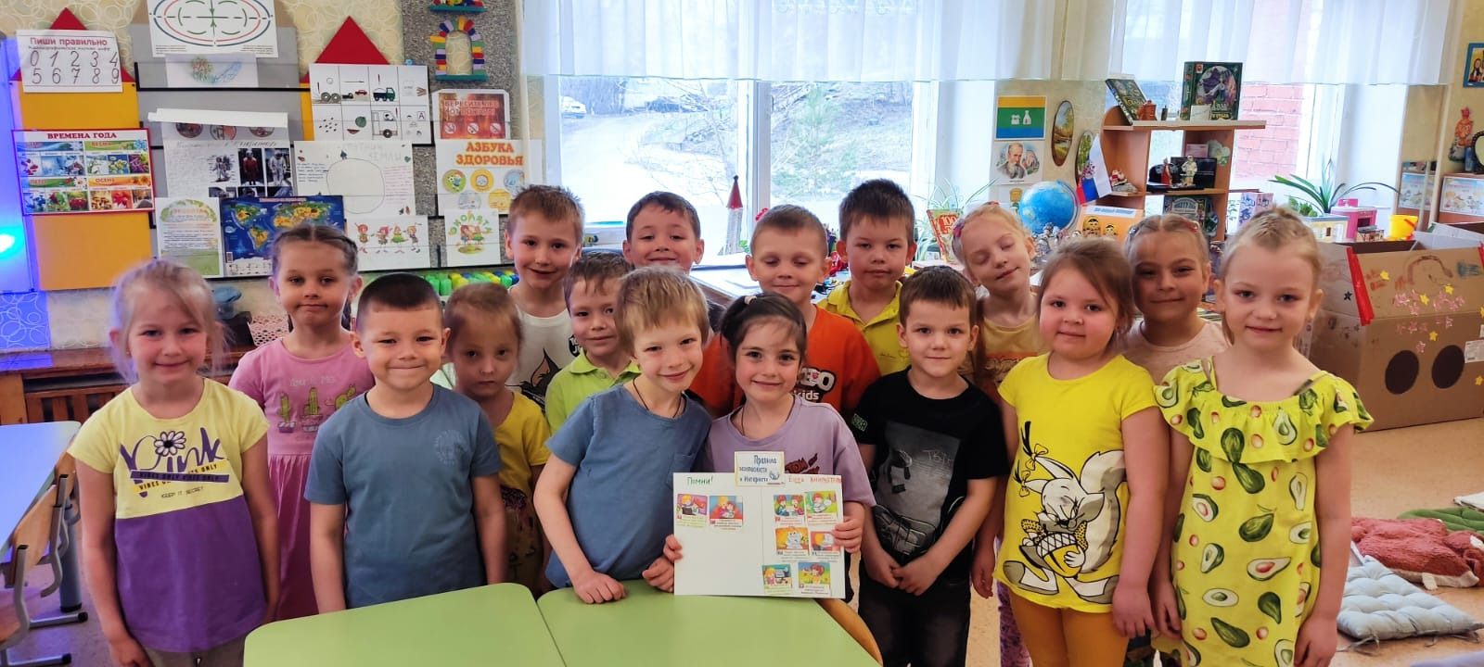
Создание «Свода правил»
Для закрепления полученных знаний было принято решение создать плакат «Правила безопасности в интернете». С помощью картинок ребята распределили правила в два столбика: правильное и неправильное поведение в сети Интернет. С данными правилами они познакомили своих друзей – ребят из подготовительной группы, ведь им совсем скоро в школу!

Slide 11
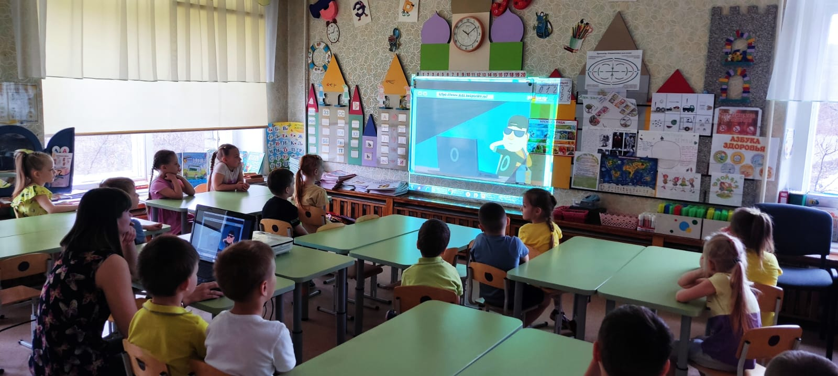
Рекомендуем посмотреть следующие мультфильмы: 1. Фиксики «Интернет» 2. Фиксики. Фикси-советы. Осторожней в интернете! 3.Аркадий Паровозов спешит на помощь. «Осторожно компьютер и интернет», «Интернет и гаджеты» 4.Смешарики. Азбука цифровой грамотности. Азбука интернета. 5. Безопасность с Царевной.
Просмотр познавательных образовательных мульфильмов
После всех полученных знаний ребята с радостью посмотрели мультфильмы о пользе и вреде интернета. Вместе с фиксипелками вспомнили правила правильного поведения в интернете и то, чего нужно опасаться.

Slide 12
Выводы по итогам проекта:
Взрослым необходимо ограничивать времяпрепроваждение детей в сети Интернет.
Важно рассказывать и объяснять дошкольникам правила безопасного поведения в интернете.
Интернет – это безграничное пространство, в котором есть как вредный, так и полезный контент.
Современный человек не может без интернета, важно грамотно и с пользой уметь его использовать!
В ходе проекта были решены задачи:
Повышение уровня знаний о возможностях использования интернета.
Повышение уровня знаний об основных опасностях при использовании интернета.
Усвоение воспитанниками правил безопасного использования интернета.
Повышение уровня осведомлённости о возможностях решения неприятных и опасных ситуаций, возникающих в интернете.
Формирование навыков оценки опасных ситуаций при использовании интернета.
Формирование системы действий и способов совладания при столкновении с неприятными и опасными ситуациями.

Slide 13
Информационная безопасность в твоих руках!
Там музеи, книги, игры,
Музыка, живые тигры!
Можно всё друзья, найти
В этой сказочной сети.
Я хочу, чтоб интернет
Был вам другом много лет!
Будешь знать все правила эти –
Смело плавай в интернете!

Slide 14
Чтобы повысить уровень компетенции в вопросах информационной безопасности предлагаем перечень Интернет-ресурсов и методических рекомендаций для педагогических работников •
http://www.fid.su/projects/deti-v-internete
http://www.ligainternet.ru/
http://ppt4web.ru/informatika/bezopasnyjj-internet.html
http://www.microsoft.com/ru-ru/security/default.aspx
http://i-deti.org/
http://сетевичок.рф/
http://www.igra-internet.ru
http://www.safe-internet.ru/
Камалов Р. Р. Детям и родителям об информационной безопасности Книга для дошкольников и учеников начальной школы/ Глазов: гос.пед.ин-т., 2012, -132с
Методические рекомендации для родителей (законных представителей) о возможностях организации родительского контроля за доступом детей в сеть Интернет: Методические рекомендации. – Уфа: Издательство ИРО РБ, 2018. Составители: Шарипова Г.И., Тагиров И.Х.
Полезный и безопасный интернет. Правила безопасного использования интернета для детей младшего школьного возраста: практическое пособие / под ред. Г.У. Солдатовой; 3-е изд., перераб. и доп. – М.: Федеральный институт развития образования, 2017. – 64 с.
Благодарим за внимание!

